Slide 1
Présentation de nos Bonsaï: Les défauts à éviter

Slide 2
La présentation des bonsaïs obéit à des règles strictes qui sont la garantie d'une composition réussie et, selon les Japonais, "respectueuse" du visiteur. Or souvent, on constate certains manquements à ces règles...

Slide 3
Quiz sur les règles de présentation de nos Bonsaï

Slide 4
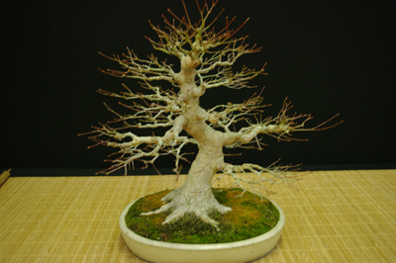
La présentation est-elle correcte ?

Slide 5
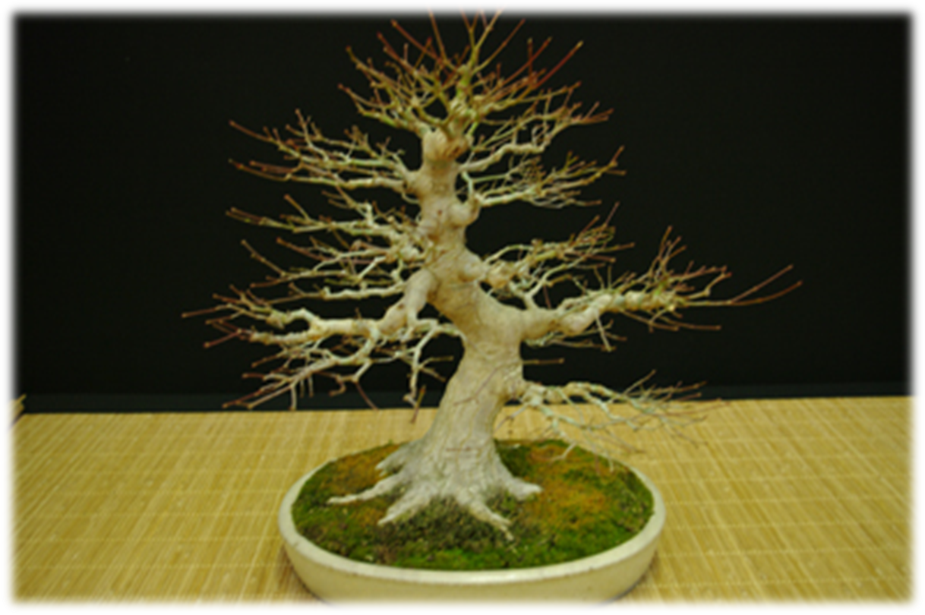
Réponse:
Ni tablette, ni shitakusa... Rien !
Etonnant, s'agissant d'une exposition internationale (Saulieu 2011)

Slide 6

Donc pour une présentation en Tokonoma
Ne jamais poser le shitakusa directement sur le tokonoma
Utiliser un support pour chaque pièce exposée
Notes:
Support contre support: si la plante d’accompagnement est installée sur une lauze, ne pas la présenter en plus sur une pierre plate en guise de tablette.
Ceci vaut pour le bonsaï.
Shitakusa ou Bonsaï: à ne jamais poser directement sur le tokonoma car il doit rester propre.
Au Japon, le tokonoma, est une alcôve sacrée, présente dans toutes les maisons traditionnelles. Au départ, elle était faite pour honorer les Dieux, rendre grâce à un invité prestigieux.

Slide 7
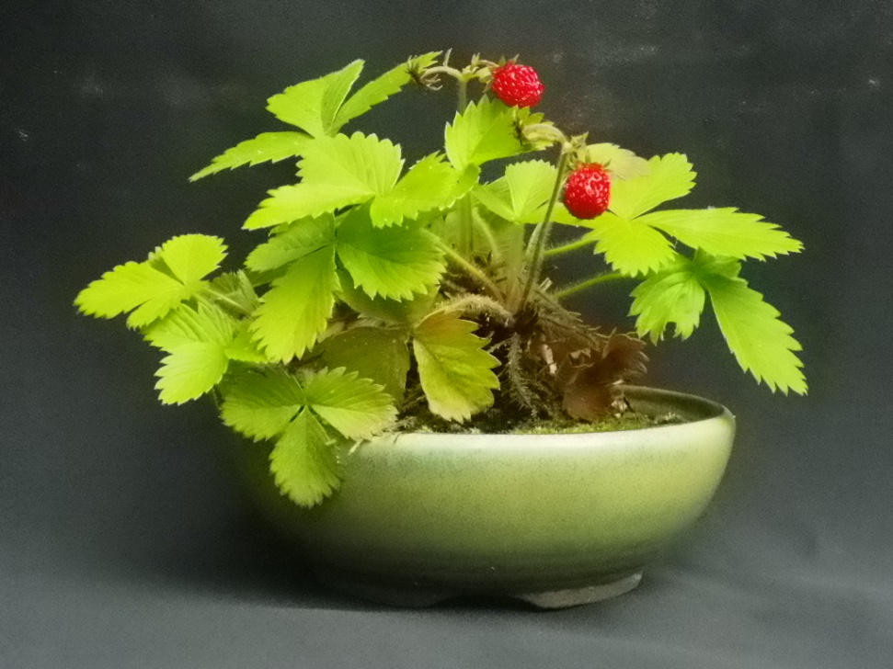
Petit rappel:
le Shitakusa
Accompagne l’arbre principal dans une présentation de bonsaï
Rend la présentation moins linéaire et un découpage plus harmonieux des espaces vides
Marque la saison
Notes:
Représenter le temps qui passe et l’éphémère beauté (wabi sabi).
En harmonie = Doit être à l’image de son grand frère le bonsaï: condensé et compacté.
Pas de domination ou soumission mais simplement une composition harmonieuse entre les deux qui sera très agréable à regarder.
Il est là pour mettre en avant la beauté de la sobriété , de la simplicité, à l’instar du bonsaï qui lui peut avoir un caractère extravagant selon sa forme, son feuillage, ses fleurs ou ses fruits.

Slide 8
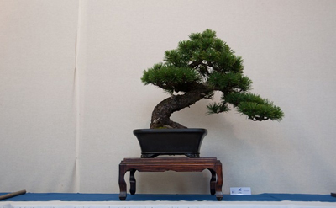
La présentation est-elle correcte ?

Slide 9
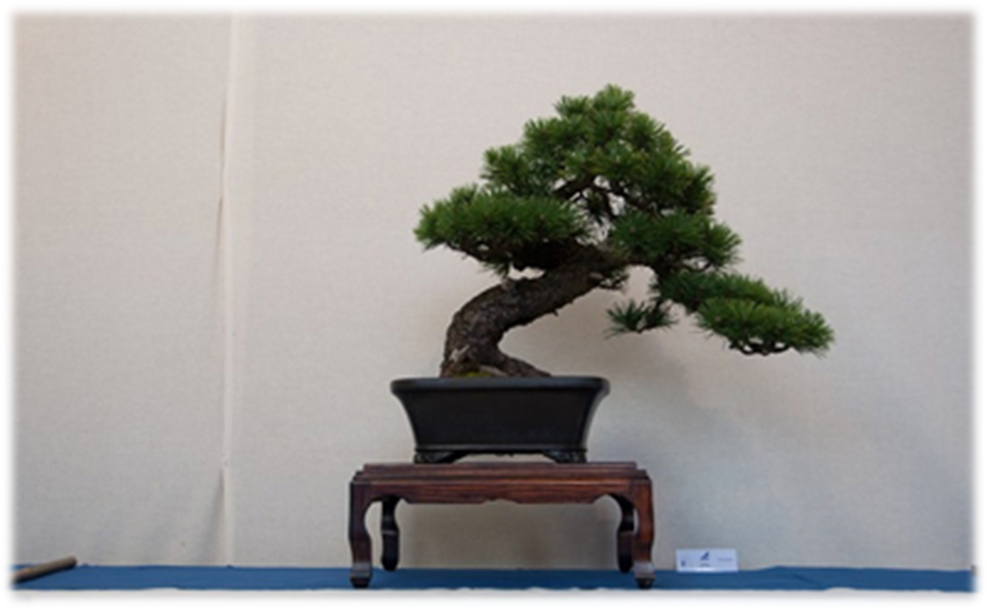
Réponse:
L'arbre est positionné sans shitakusa,
au milieu de l'espace.

Slide 10
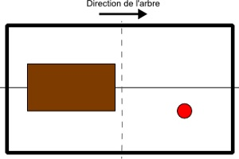
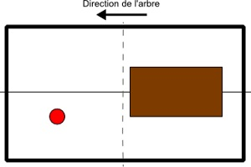
Petit rappel :
L’arbre et la plante sont
décentrés
Arbre
Axe espace présentation
Plante d’accent
Notes:
Ces règles permettent aux éléments présentés de remplir harmonieusement l’espace de présentation,

Slide 11
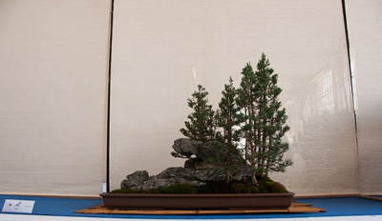
La présentation est-elle correcte ?

Slide 12
Réponse:
C'est une très belle forêt, mais elle devrait être accompagnée d'un shitakusa.

Slide 13
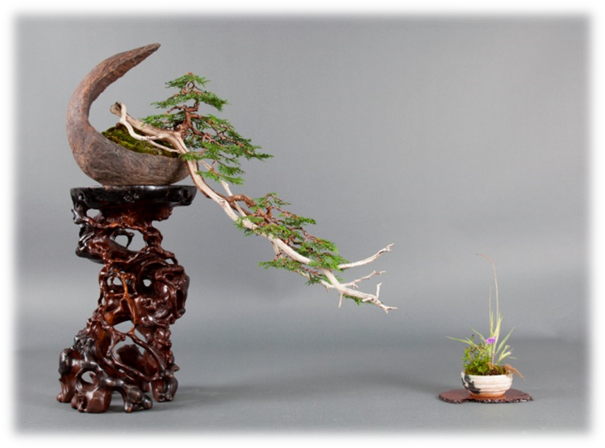
Choix des pots
Petit rappel
Dans une présentation à plusieurs éléments, les pots doivent être de forme, de couleur et de texture différente.

Slide 14
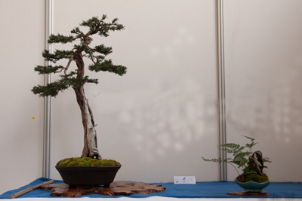
La présentation est-elle correcte ?

Slide 15
Réponse:
Arbre et shitakusa sont sur une Jita, c'est répétitif !
Or la répétition est à proscrire...

Slide 16
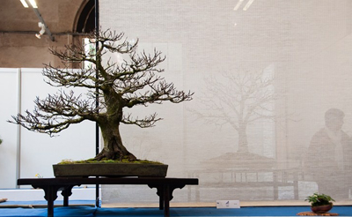
La présentation est-elle correcte ?

Slide 17
Réponse:
C’est à l’envers !
Le mouvement de l’arbre est vers la gauche !
➔ le repositionner à droite
Positionner le shitakusa à gauche

Slide 18
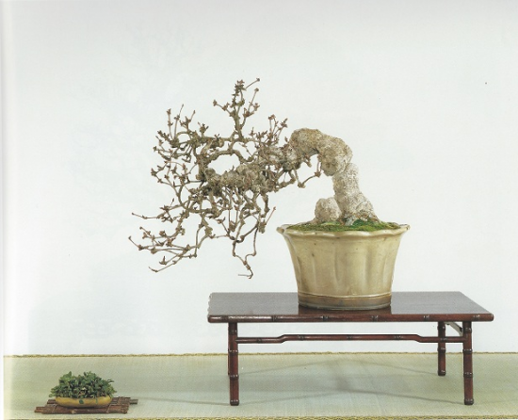
Petit rappel:
« Direction du bonsaï »
L’arbre principal se dirige vers le Shitakusa et vice versa…
Notes:
Le Shitakusa sera placé dans la direction que donne l’arbre principal avec un espace vide suffisamment grand, afin de laisser la place à l’imagination du spectateur pour
qu’il découvre le paysage qui se cache derrière la présentation, ainsi que l’émotion et la sensibilité qu’à voulu faire passer le passionné dans sa présentation.
Bonsaï= Akebia Quinata = plante grimpante pouvant atteindre 10 m ►celle-ci ne fait que 55cm à fleurs pourpre brun, sentant la vanille et donnant des fruits en forme de saucisses.
rare grimpante supportant l’ombre.

Slide 19
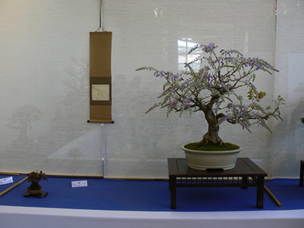
La présentation est-elle correcte ?

Slide 20
Réponse:
Le kakemono n’est pas à sa place:
➔ doit être au centre de l’espace d’exposition donc plus à droite.
Les 2 plantes ne « se regardent pas »:
Mouvement de l’arbre vers la droite donc
➔ repositionner l’arbre à gauche et le Shitakusa à droite.

Slide 21
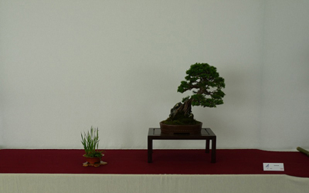
La présentation est-elle correcte ?

Slide 22
Réponse:
Le mouvement de l’arbre est vers la droite:
➔ l’arbre devrait être placé à gauche.
➔ le shitakusa à droite.

Slide 23
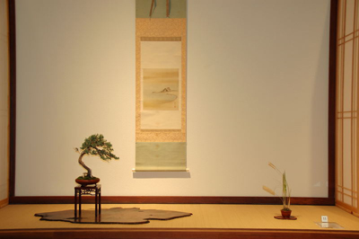
La présentation est-elle correcte ?
(s’agissant d’un petit arbre de moins de 45 cm)

Slide 24
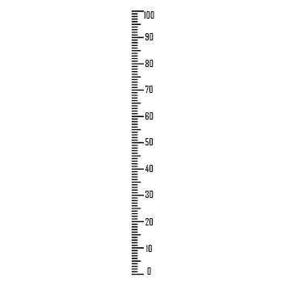
Nombre d’éléments dans la présentation
Rappel
Grand arbre ➔ Présentation à 2 éléments
(45 à 100 cm ) 1 Bonsaï + 1 Shitakusa
Petit arbre ➔ Présentation à 3 éléments
(≤ 45 cm) 1 Bonsaï principal
+1 Bonsaï d’accompagnement
+ 1 Shitakusa
Très petits arbres
➢ entre 15 et 25 cm ➔ présentation de Shohin
➢ moins 10 cm ➔ présentation de Mame
+1 Bonsaï d’accompagnement
+1 shitakusa

Slide 25
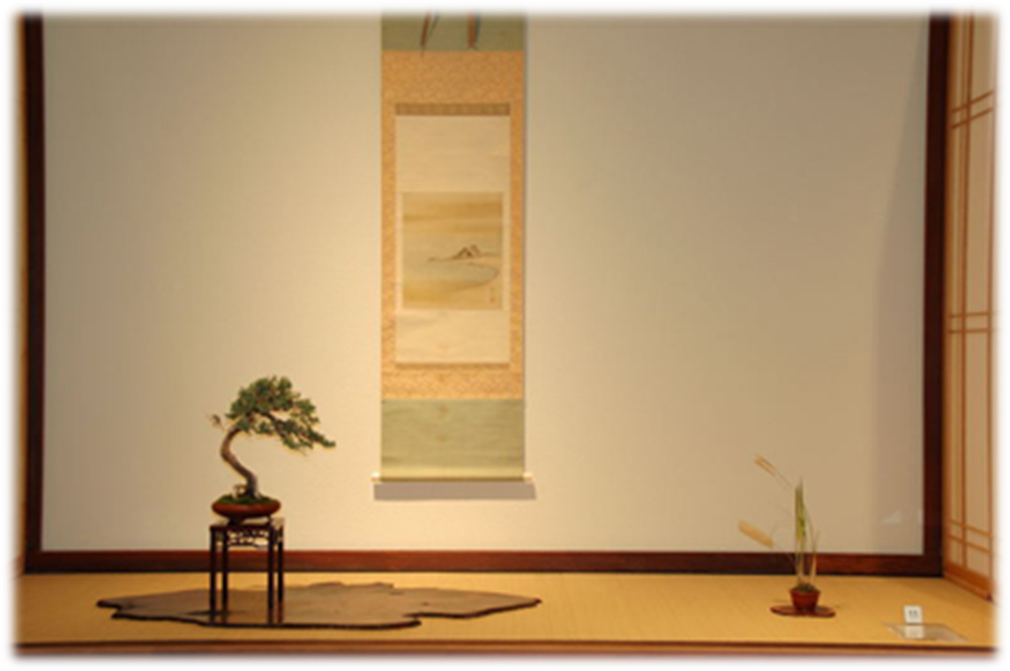
Réponse:
Il manque le deuxième arbre.
Présentation d’un arbre de 25 à 45 cm = présentation à 3 éléments.
Dans une présentation à trois éléments:
- Il y a deux arbres et une plante d’accent.
- La plante d’accent peut être remplacée par un rouleau, un petit animal en
bronze, un Suiseki mais il faut que le deuxième arbre montre bien la saison.
Notes:
Le bonsaï semble perdu, tout seul dans l'espace de présentation : le kakemono et la tablette haute (pour cascade) ne suffisent pas à masquer le problème !

Slide 26
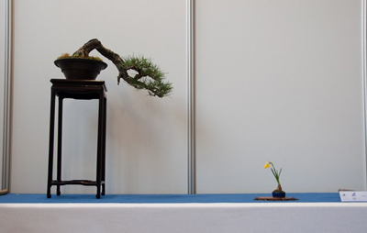
La présentation est-elle correcte ?
(s’agissant d’un petit arbre de moins de 45 cm)

Slide 27
Réponse:
C’est le même problème, il manque le deuxième arbre car
Présentation d’un arbre de 25 à 45 cm = présentation à 3 éléments.
Présentation d’un arbre entre 45 à 100cm = présentation à 2 éléments.
Notes:
Cet arbre ne dépasse pas les 45 cm.

Slide 28
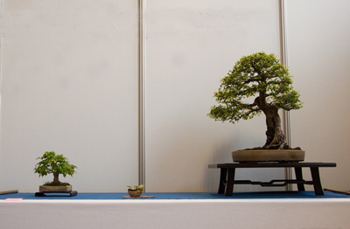
La présentation est-elle correcte ?

Slide 29
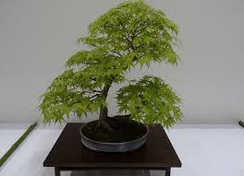
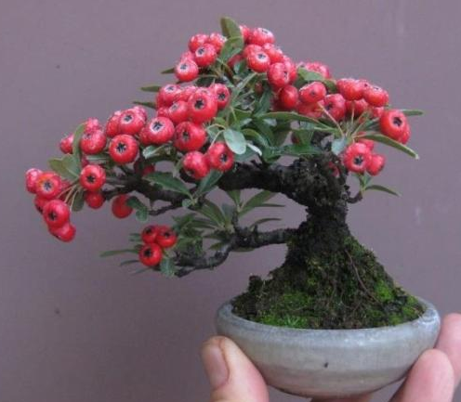
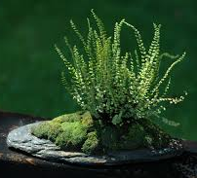
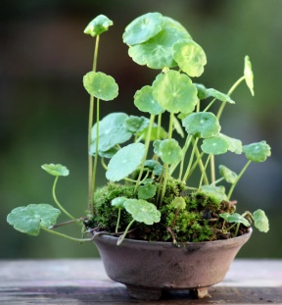
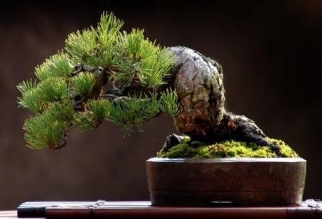
Pour une présentation à 3 éléments: 2 arbres + 1 plante d’accent
Petit rappel:
Si l’arbre principal est un feuillu sans fleur ni fruit:
►la plante d’accent sera une herbe
►l’arbre d’accompagnement sera à fleur/fruit/un petit conifère
►Choix des pots: pas de teintes; de formes et de textures semblables
entre chaque élément d’une même composition.

Slide 30
Réponse:
Dans cette présentation à trois éléments
L’arbre principal étant un feuillu sans fleur/fruit:
La deuxième plante devra être à fleur/fruit / un petit conifère
La troisième une herbe.
Choix des pots: pas de teinte; de forme et de texture semblables entre
chaque élément d’une même composition.
Notes:
la tablette du feuillu devrait être moins lourde et comporter des barreaux.

Slide 31
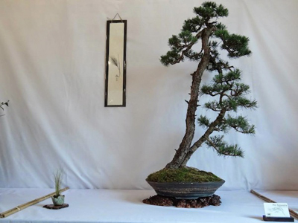
La présentation est-elle correcte ?

Slide 32
Réponse:
La présentation est totalement inversée !
Orientation du Bonsaï vers la droite (comme indiqué par le tronc "fils"):
➔ L’arbre doit être replacé à gauche et le shitakusa à droite.
Le kakemono doit être au centre de l'espace de présentation, pas au milieu des 2 éléments.

Slide 33
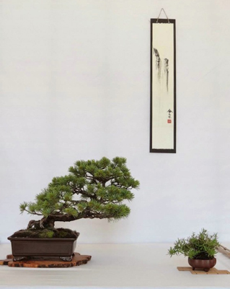
La présentation est-elle
correcte ?

Slide 34
Réponse:
Le Bonsaï devrait être présenté sur une tablette pour ne pas être au même niveau que le shitakusa.
Le kakemono doit être au centre de l'espace de présentation, pas au milieu des 2 éléments.
Le pot des deux éléments sont de la même teinte.

